Slide 1



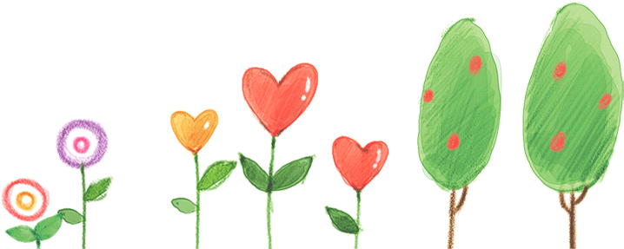
PHÒNG GIÁO DỤC VÀ ĐÀO TẠO QUẬN LONG BIÊN
TRƯỜNG TIỂU HỌC THẠCH BÀN A
Toán

Slide 2



KHỞI ĐỘNG

Slide 3



GIẢI CỨU NHỮNG CHÚ CHIM
PLAY

Slide 4
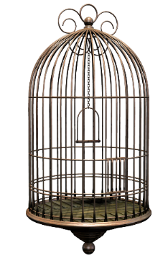






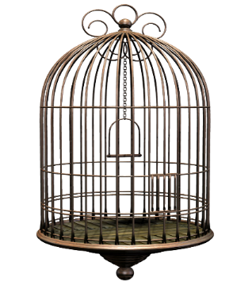

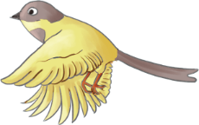

Slide 5





Câu 1 : 48 352 + 21 026 = ….?
A
69 378
B
69 386
C
69 385
D
69 366

Slide 6
Câu 2 : 4 682 + 2 305 =….?
A
6687
B
6988
C
6887
D
6987

Slide 7
Câu 3 : 2968 + 6524 =….?
A
9981
B
9492
C
9491
D
9294

Slide 8
Toán
Phép cộng

Slide 9
Bài 1: Đặt tính rồi tính
a. 5247 + 2741 b. 3917 + 5267
5247
+
2741
7988
3917
+
5267
9184
LÀM BÀI VÀO VỞ

Slide 10

4685 + 2347 =
6094 + 8566 =
57696 + 814 =
7032
一
Bài 2: Tính
14660
二
58510
b) 186954 + 247436 =
514625 + 82398 =
793575 + 6425 =
434390
三
597023
四
800000

Slide 11

* Bài 3: Một huyện trồng 325 164 cây lấy gỗ và 60 830 cây ăn quả. Hỏi huyện đó trồng được tất cả bao nhiêu cây?
Bài giải
Số cây cả huyện đó đã trồng được là :
325 164 + 60 830 = 385 994 (cây)
Đáp số : 385 994 (cây)
LÀM BÀI VÀO VỞ

Slide 12

* Bài 4 : Tìm x
a) x – 363 = 975
b) 207 + x = 815
x = 975 + 363
x = 815 - 207
x = 608
x = 1338

Slide 13

Chúc các con học tốt

